Slide 1
SARMİENTO ORTEZİ/PTB ORTEZİ MODEL İŞLEME
Prof. Dr Serap Alsancak
Doç.Dr.Senem Güner
Öğr. Gör.Enver Güven
Öğr. Gör. Ali Koray Özgün

Slide 2
İşaretlemeler
Lateral ve Medial Malleol
Fibula Başı
Patellar tendon
Patella
Medial Tibial Plato
1.MT Başı

Slide 3
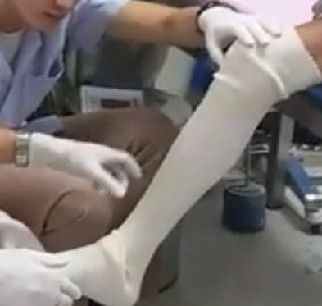
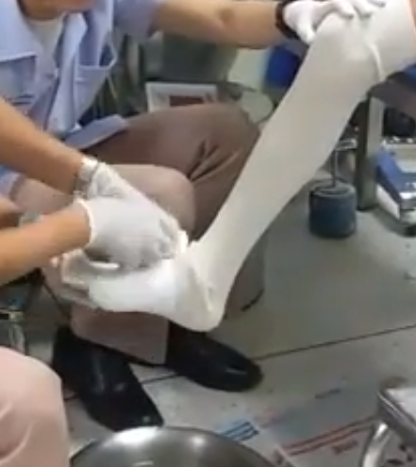

Slide 4
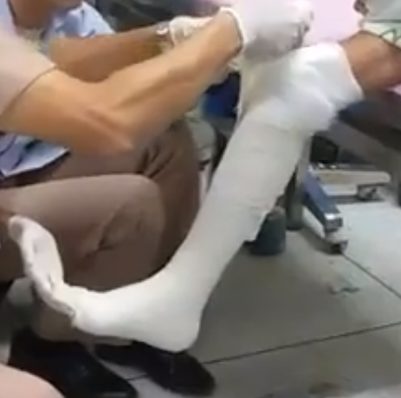
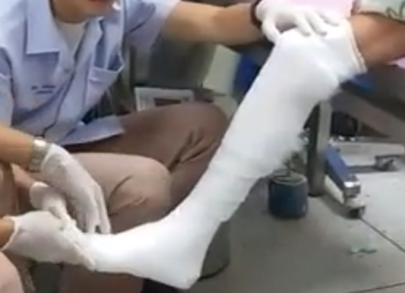

Slide 5
Referans noktalar belirginleştirilir

Slide 6
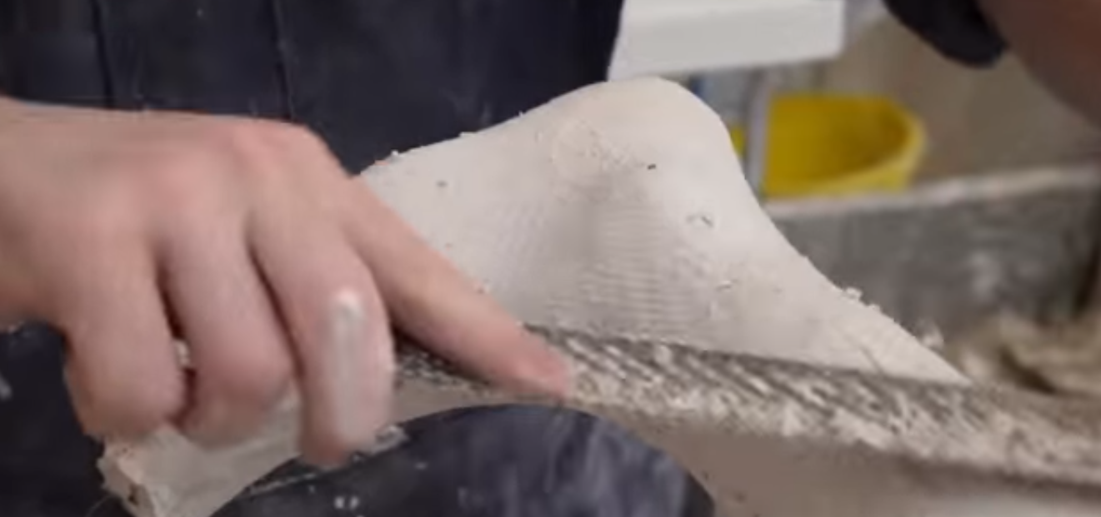
Ölçülere göre düzeltme

Slide 7
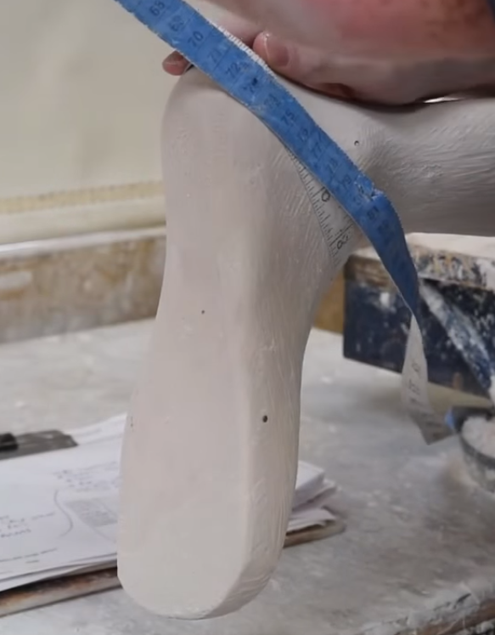
Ölçülerin kontrolü

Slide 8
Sınırlar pozitif model üzerinde planlanır.
Dış yüzey düzgünlüğü sağlanır.
Son kontroller yapılarak bir sonraki işleme hazır hale getirilir.

